Slide 1

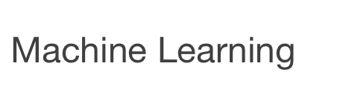
贝叶斯算法

Slide 2

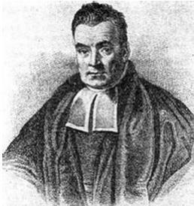
贝叶斯
贝叶斯简介：
贝叶斯(约1701-1761) Thomas Bayes ，英国数学家
贝叶斯方法源于他生前为解决一个“逆概”问题写的一篇文章
生不逢时，死后它的作品才被世人认可

Slide 3
贝叶斯
贝叶斯要解决的问题：
正向概率： 假设袋子里面有N个白球， M个黑球，你伸手进去摸一把，
摸出黑球的概率是多大
逆向概率： 如果我们事先并不知道袋子里面黑白球的比例，而是闭着眼睛 摸出一个(或好几个)球，观察这些取出来的球的颜色之后，那么我们可 以就此对袋子里面的黑白球的比例作出什么样的推测

Slide 4
贝叶斯
Why贝叶斯？
现实世界本身就是不确定的，人类的观察能力是有局限性的
我们日常所观察到的只是事物表面上的结果，因此我们需要 提供一个猜测

Slide 5


贝叶斯
男生： 60%
女生： 40%
男生总是穿长裤，女生则一半穿长裤一半穿裙子
正向概率： 随机选取一个学生，他(她)穿长裤的概率和穿裙子的概率是多大
逆向概率：迎面走来一个穿长裤的学生，你只看得见他(她)穿的是否长裤， 而无法确定他(她)的性别，你能够推断出他(她)是女生的概率是多大吗？

Slide 6
贝叶斯
假设学校里面人的总数是 U 个
穿长裤的(男生)： U * P(Boy) * P(Pants|Boy)
P(Boy) 是男生的概率 = 60%
P(Pants|Boy) 是条件概率，即在 Boy 这个条件下穿长裤的
概率是多大，这里是 100% ，因为所有男生都穿长裤
穿长裤的(女生)： U * P(Girl) * P(Pants|Girl)

Slide 7
贝叶斯
求解： 穿长裤的人里面有多少女生
穿长裤总数： U * P(Boy) * P(Pants|Boy) + U * P(Girl) * P(Pants|Girl)
P(Girl|Pants) = U * P(Girl) * P(Pants|Girl)/穿长裤总数
U * P(Girl) * P(Pants|Girl) / [U * P(Boy) * P(Pants|Boy) + U * P(Girl) * P(Pants|Girl)]

Slide 8
贝叶斯
与总人数有关吗？
U * P(Girl) * P(Pants|Girl) / [U * P(Boy) * P(Pants|Boy) + U * P(Girl) * P(Pants|Girl)
容易发现这里校园内人的总数是无关的，可以消去
P(Girl|Pants) = P(Girl) * P(Pants|Girl) / [P(Boy) * P(Pants|Boy) + P(Girl) * P(Pants|Girl)]

Slide 9
贝叶斯
化简：
P(Girl|Pants) = P(Girl) * P(Pants|Girl) / [P(Boy) * P(Pants|Boy) + P(Girl) * P(Pants|Girl)]
分母其实就是 P(Pants)
分子其实就是 P(Pants, Girl)

Slide 10
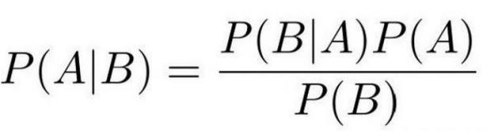
贝叶斯
贝叶斯公式

Slide 11
贝叶斯
拼写纠正实例：
问题是我们看到用户输入了一个不在字典中的单词，我们需要去猜 测：“这个家伙到底真正想输入的单词是什么呢？
P(我们猜测他想输入的单词 | 他实际输入的单词)

Slide 12
贝叶斯
用户实际输入的单词记为 D ( D 代表 Data ，即观测数据)
猜测1：P(h1 | D) ，猜测2：P(h2 | D) ，猜测3：P(h1 | D) 。。。 统一为： P(h | D)
P(h | D) = P(h) * P(D | h) / P(D)

Slide 13
贝叶斯
用户实际输入的单词记为 D ( D 代表 Data ，即观测数据)
对于不同的具体猜测 h1 h2 h3 .. ，P(D) 都是一样的，所以在比较 P(h1 | D) 和 P(h2 | D) 的时候我们可以忽略这个常数
P(h | D) ∝ P(h) * P(D | h)
对于给定观测数据，一个猜测是好是坏，取决于“这个猜测本身独 立的可能性大小(先验概率， Prior )”和“这个猜测生成我们观测 到的数据的可能性大小。

Slide 14
贝叶斯
用户实际输入的单词记为 D ( D 代表 Data ，即观测数据)
对于不同的具体猜测 h1 h2 h3 .. ，P(D) 都是一样的，所以在比较 P(h1 | D) 和 P(h2 | D) 的时候我们可以忽略这个常数
P(h | D) ∝ P(h) * P(D | h)
对于给定观测数据，一个猜测是好是坏，取决于“这个猜测本身独 立的可能性大小(先验概率， Prior )”和“这个猜测生成我们观测 到的数据的可能性大小。

Slide 15
贝叶斯
拼写纠正实例：
贝叶斯方法计算： P(h) * P(D | h)，P(h) 是特定猜测的先验概率
比如用户输入tlp ，那到底是 top 还是 tip ？这个时候，当最大似然
不能作出决定性的判断时，先验概率就可以插手进来给出指示—— “既然你无法决定，那么我告诉你，一般来说 top 出现的程度要高 许多，所以更可能他想打的是 top ”

Slide 16
贝叶斯
模型比较理论
最大似然： 最符合观测数据的(即 P(D | h) 最大的)最有优势
奥卡姆剃刀： P(h) 较大的模型有较大的优势
掷一个硬币， 观察到的是 “正”， 根据最大似然估计的精神，我们应该 猜测这枚硬币掷出“正”的概率是 1，因为这个才是能最大化 P(D | h) 的那个猜测

Slide 17
贝叶斯
模型比较理论
如果平面上有 N 个点，近似构成一条直线，但绝不精确地位于一条直线 上。这时我们既可以用直线来拟合(模型1 )，也可以用二阶多项式(模 型2 )拟合，也可以用三阶多项式(模型3 )， 特别地，用 N-1 阶多项式 便能够保证肯定能完美通过 N 个数据点。那么，这些可能的模型之中到 底哪个是最靠谱的呢？
奥卡姆剃刀： 越是高阶的多项式越是不常见

Slide 18
贝叶斯
垃圾邮件过滤实例：
问题：给定一封邮件，判定它是否属于垃圾邮件
D 来表示这封邮件，注意 D 由 N 个单词组成。我们用 h+ 来表示 垃圾邮件， h- 表示正常邮件
P(h+|D) = P(h+) * P(D|h+) / P(D)
P(h- |D) = P(h- ) * P(D|h- ) / P(D)

Slide 19
贝叶斯
垃圾邮件过滤实例：
先验概率： P(h+) 和 P(h-) 这两个先验概率都是很容易求出来的，只 需要计算一个邮件库里面垃圾邮件和正常邮件的比例就行了。
D 里面含有 N 个单词 d1, d2, d3，P(D|h+) = P(d1,d2,..,dn|h+) P(d1,d2,..,dn|h+) 就是说在垃圾邮件当中出现跟我们目前这封邮件一 模一样的一封邮件的概率是多大！
P(d1,d2,..,dn|h+) 扩展为： P(d1|h+) * P(d2|d1, h+) * P(d3|d2,d1, h+) * ..

Slide 20
贝叶斯
垃圾邮件过滤实例：
P(d1|h+) * P(d2|d1, h+) * P(d3|d2,d1, h+) * ..
假设 di 与 di-1 是完全条件无关的(朴素贝叶斯假设特征之间是独 立，互不影响 )
简化为 P(d1|h+) * P(d2|h+) * P(d3|h+) * ..
对于P(d1|h+) * P(d2|h+) * P(d3|h+) * ..只要统计 di 这个单词在垃 圾邮件中出现的频率即可

